Slide 1

PRESENTACIÓN
GRUPO N° 1
TALLER DE PROGRAMACIÓN
INTEGRANTES:
ANDRÉS MORENO
NICOLAS MORAGA
ANDRÉS FIGUEROA

Slide 2

INTRODUCCIÓN
DESAFÍO PARA LAS FAMILIAS
GESTOR PREDICTIVO DE INSUMOS MÉDICOS (G-PIM)
CONTROLES MANUALES
APP MULTIPLATAFORMA
AUMENTA CARGA MENTAL
COMPARADOR DE OFERTAS

Slide 3

DESCRIPCIÓN DEL PROYECTO
DESCRIPCIÓN DEL PROYECTO
SOLUCIÓN PROPUESTA
App orientada al control automatico de insumo médicos domiciliarios
Registro de stock
Cálculo predictivo de consumo
Alertas preventivas
Comparador de precios
Sistemas de emergencia
Notificaciones entre usuarios
PROBLEMATICA DETECTADA
OBJETIVO GENERAL
Quiebre de stock
Olvido de dosis
Falta de comunicación
Estrés
Desarrollar una aplicación móvil multiplataforma que permita automatizar el cálculo y control del consumo de medicamentos e insumos médicos
Compras de emergencia

Slide 4




METODOLOGÍA
METODOLOGÍA TRADICIONAL (CASCADA)
Organizar etapas académicas.
Definir requerimientos desde el inicio.
Mantiene planificación estructurada (según tiempos de entrega en el semestre).
ADAPTACIÓN DE METODOLOGÍA INCREMENTAL
Módulos funcionales.
Facilidad de implementación gradual.
Permite realizar pruebas constantes para la detección temprana de errores.
BENEFICIOS DE LA METODOLOGÍA
Desarrollo progresivo
Validación constante de funcionalidades
Facilidad para la integración de nuevos módulos
Mejor adaptación a cambios
Mayor control del avance del proyecto

Slide 5




ARQUITECTURA DEL SISTEMA
MODEL
VIEW
VIEW-MODEL
Encargado del manejo de datos y conexión con Firebase Firestore.
Corresponde a las pantallas desarrolladas en React Native.
Gestiona la lógica de negocio y comunicación entre la interfaz y la base de datos.

Slide 6

TECNOLOGÍAS UTILIZADAS
LENGUAJES DE PROGRAMACIÓN
FRAMEWORKS Y LIBRERÍAS
SERVICIOS Y BACKEND
React Native
Expo Go
Firebase SDK
Expo Notifications
Expo Camera
Firebase Authentication
Cloud Firestore
Firebase Cloud Messaging
Expo Development Build
JavaScript ES6
TypeScript 5.9.3

Slide 7


HERRAMIENTAS UTILIZADAS
VISUAL STUDIO CODE
GITHUB
Desarrollo principal de la aplicación móvil y estructura del proyecto.
Control de versiones y trabajo colaborativo del equipo.
ANDROID STUDIO
Compilación, pruebas y ejecución de builds Android.

Slide 8



CONFIGURACIÓN DEL SERVIDOR
FIREBASE AUTHENTICATION
Registro de usuarios
Inicio de sesión
Gestión de sesiones
Diferenciación de roles
La arquitectura backend fue implementada utilizando servicios de Firebase, permitiendo autenticación segura, almacenamiento en tiempo real y comunicación instantánea con los usuarios mediante notificaciones push.
CLOUD FIRESTORE
Usuarios
Medicamentos
Alertas
Inventario
Información de pacientes
Firestore utiliza reglas de seguridad para restringir el acceso únicamente a usuarios autenticados, protegiendo la información médica y los datos sensibles almacenados en la plataforma.
FIREBASE CLOUD MESSAGING
Stock bajo
Recordatorios
Alertas críticas
Eventos importantes

Slide 9
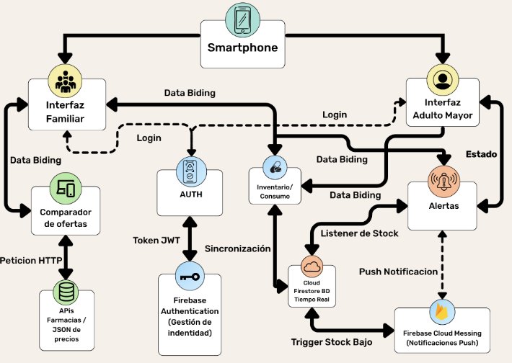

ASPECTOS DE INTEGRACIÓN
Ingreso Seguro y Personalizado
Conexión Rápida con un Escaneo
Control y Avisos
en Tiempo Real
Buscador de
ahorro

Slide 10
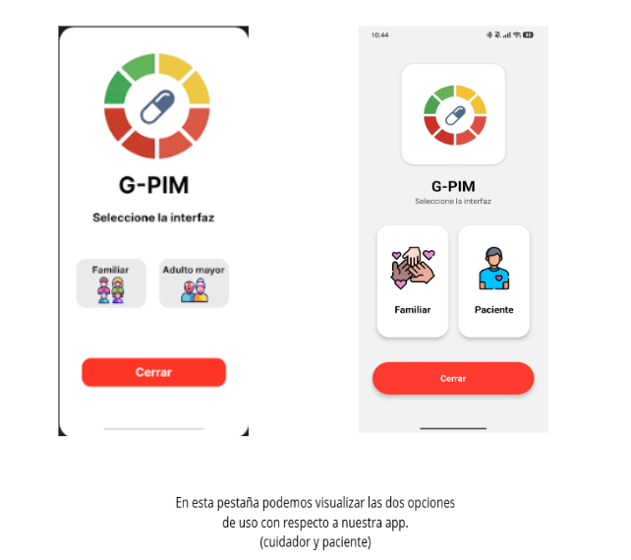
MOCKUPS

Slide 11
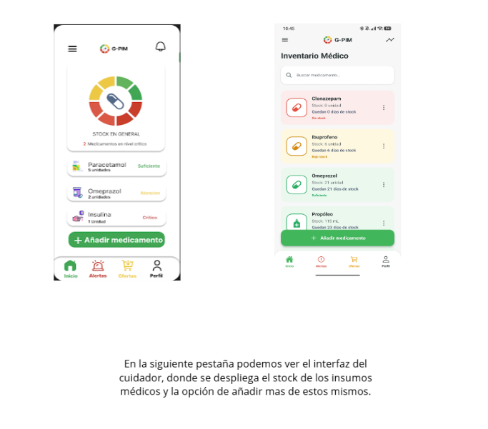

Slide 12
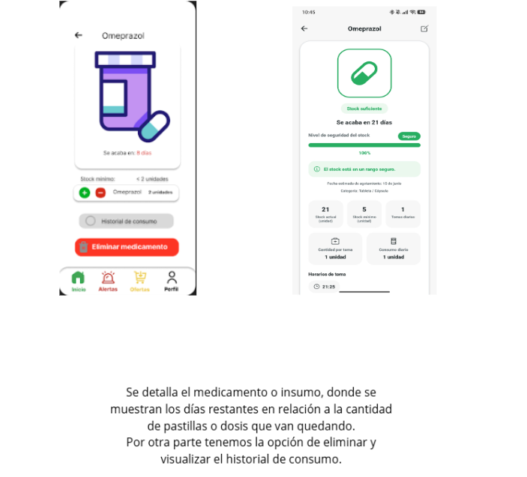

Slide 13
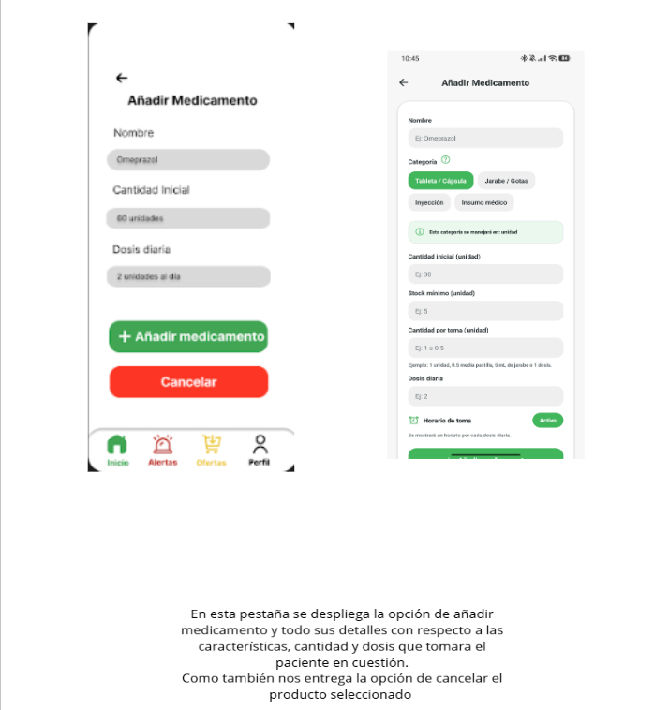

Slide 14
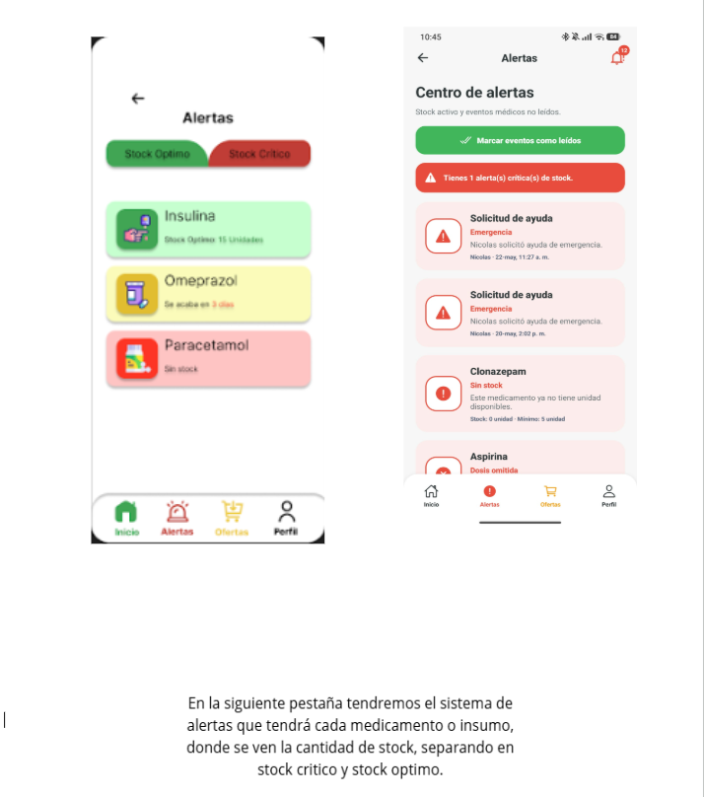

Slide 15
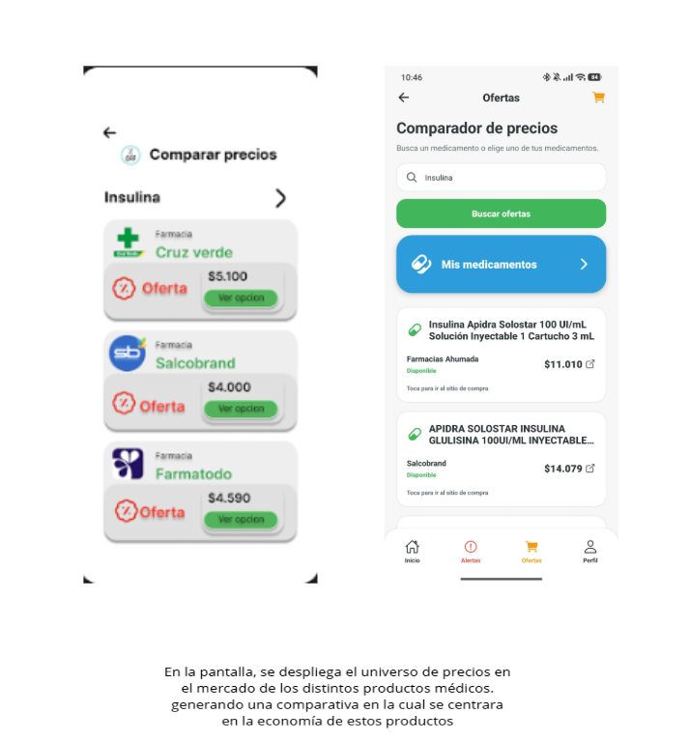

Slide 16
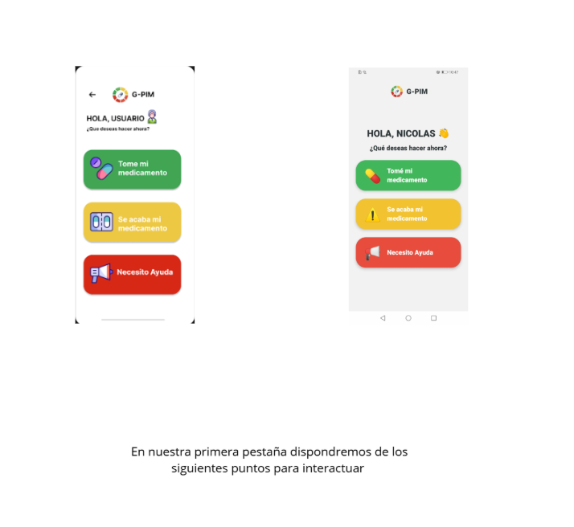
INTERFAZ ADULTO MAYOR

Slide 17
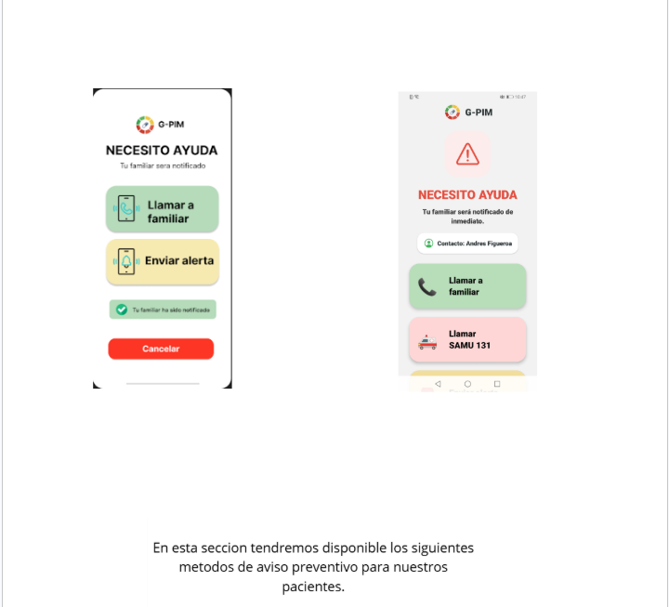
INTERFAZ ADULTO MAYOR

Slide 18

CONCLUSIÓN

